Slide 1



Slide 2
TIẾT 124-125
Văn bản: ĐỢI MẸ
(Vũ Quần Phương)

Slide 3

KHỞI ĐỘNG

Slide 4
Chúng ta, ai cũng có trái tim, tưởng là giống nhau nhưng thực ra không ai giống ai. Bởi trái tim của con người có “tiếng nói và nhịp đập riêng”. Thế nên, muốn hiểu rõ cảm xúc của bản thân, chúng ta cần lắng nghe trái tim mình.
Với bài học này, em sẽ học được cách lắng nghe trái tim để hiểu và biết cách biểu lộ cảm xúc của bản thân.

Slide 5

Quan sát các bức ảnh minh họa và cho biết: 4 bức ảnh này giống nhau ở điểm gì? Nêu cảm nhận của bản thân.

Slide 6
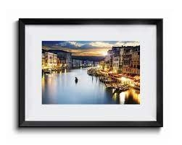


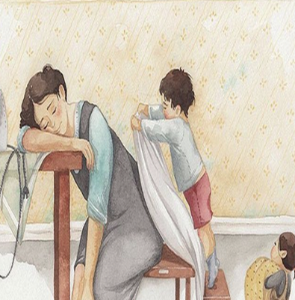
MỘT SỐ ẢNH MINH HỌA
(1)
(2)

Slide 7


(3)
(4)

Slide 8
“Mẹ thương con có hay chăng
Thương từ thai nghén trong lòng”
Đúng như lời bài hát, từ lúc còn bé thơ, con đã cảm nhận được tình cảm và sự quan tâm chăm sóc của mẹ cha. Và theo thời gian, con lớn dần lên bằng dòng sữa ngọt ngào của mẹ. Con càng lớn, cha mẹ ngày càng vất vả hơn để lo cho con học hành nên người. Công cha, nghĩa mẹ là tình cảm vô bờ mà ta cảm nhận được từ trái tim ! Và có lúc trong tim con ẩn chứa niềm biết ơn vô hạn.

Slide 9
HÌNH THÀNH KIẾN THỨC

Slide 10
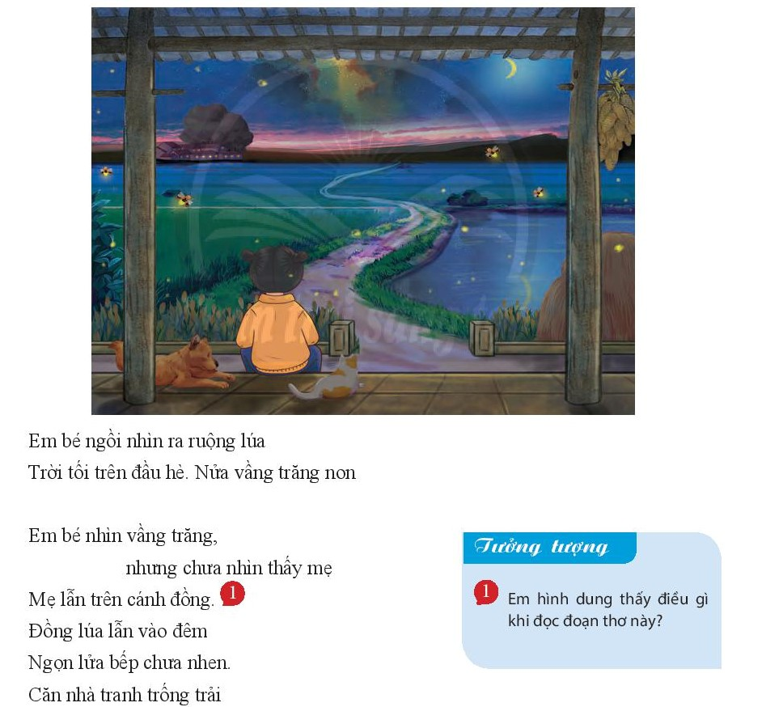
I. TRI THỨC NGỮ VĂN
1. Thơ và sự thể hiện tình cảm, cảm xúc trong thơ . (SGK/96, 97)

Slide 11
- Thơ được sáng tác nhằm bộc lộ tình cảm, cảm xúc của nhà thơ trước những khoảnh khắc của đời sống.
- Đọc thơ trước hết là tìm hiểu, lắng nghe, chia sẻ những tình cảm, cảm xúc ấy qua ngôn ngữ thơ.
a. Thơ

Slide 12
Ngôn ngữ thơ có khả năng truyền cảm, lan tỏa tình cảm, cảm xúc nhờ tổ chức một cảm xúc đặc biệt, độc đáo thể hiện qua cách dùng từ ngữ, hình ảnh, vần, nhịp các biện pháp tu từ...
b. Ngôn ngữ thơ

Slide 13

II. TÌM HIỂU CHUNG:
Đọc rõ ràng, rành mạch,...
1. Đọc.

Slide 14

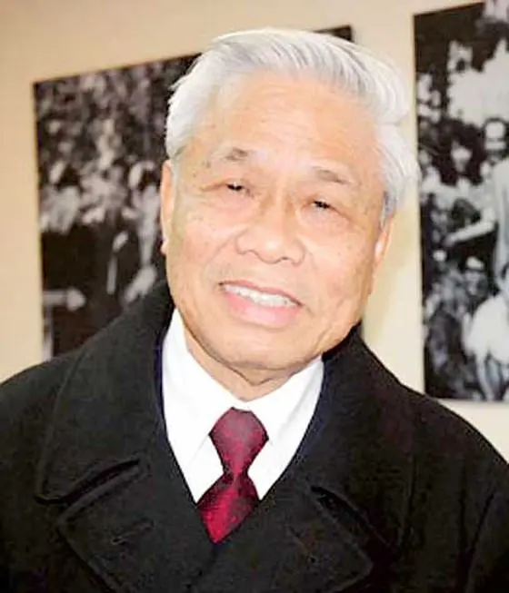
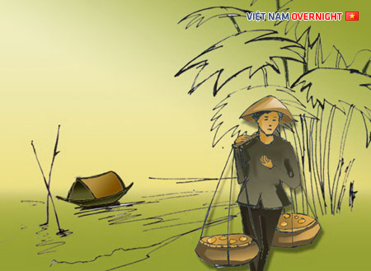
2. Tác giả, tác phẩm

Slide 15
Nhà thơ Vũ Quần Phương tên khai sinh là Vũ Ngọc Chúc, sinh năm 1940, quê gốc ở xã Hải Trung, huyện Hải Hậu, tỉnh Nam Định. Ông vốn là một bác sĩ nhưng đã chuyển sang hoạt động văn học và gắn bó như cả đời với văn chương. Thơ ông bình dị, có độ lắng của cảm xúc và suy tư.
Một số tác phẩm tiêu biểu: “Cỏ mùa xuân”(1964), “Cát sáng” (1985)...

Slide 16


Slide 17


+ Em hình dung thấy điều gì khi đọc bài thơ này?
+ Xác định cách gieo vần và ngắt nhịp của bài thơ? Em có nhận xét gì về cách gieo vần và ngắt nhịp ấy?

Slide 18
III. ĐỌC HIỂU VĂN BẢN “ĐỢI MẸ”
- Đợi mẹ: ngồi đợi mẹ mỏi mòn.
- Từ ngữ, hình ảnh: ngồi nhìn, trông chờ,... vầng trăng non, mẹ bế vào nhà... →Nhân hóa
- Hình tượng độc đáo, thi vị làm rõ tình yêu mẹ của bé (chờ mẹ đến ngủ quên ngoài đầu hè) cũng như tình yêu bé của mẹ (âu yếm, thương yêu).
1. Tình cảm của em bé với mẹ.

Slide 19
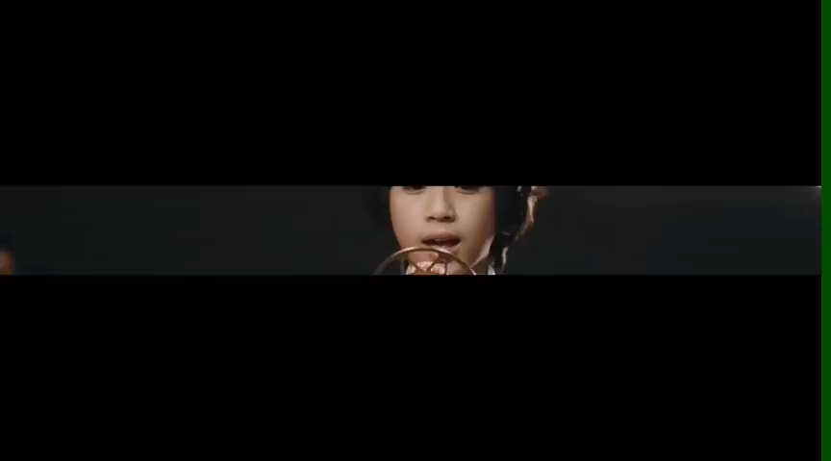

Slide 20


+ Theo em tác giả muốn gửi gắm thông điệp gì qua bài thơ trên?
+ Qua đó em đánh giá như thế nào về tình cảm của con dành cho mẹ và ngược lại?
b. Tâm trạng của tác giả

Slide 21
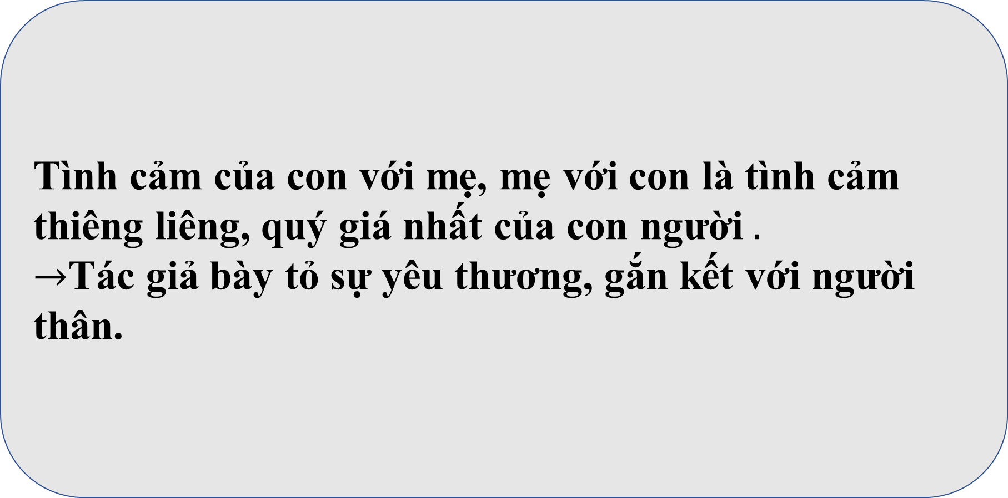
Tình cảm của con với mẹ, mẹ với con là tình cảm thiêng liêng, quý giá nhất của con người$.$
$→$Tác giả bày tỏ sự yêu thương, gắn kết với người thân.

Slide 22


1. Em có nhận xét gì về hình thức thể loại bài thơ trên? Ngôn ngữ thơ biểu đạt điều gì?
2. Nội dung đề cập đến vấn đề gì?

Slide 23
IV. TỔNG KẾT
1. Nghệ thuật.
- Thể thơ tự do.
- Những hình ảnh giàu sức biểu cảm.
- Sử dụng thành công các biện pháp tu từ để làm nổi bật vẻ đẹp tình cảm gia đình.
2. Nội dung.
- Ca ngợi vẻ đẹp tình mẫu tử.
- Tự hào về truyền thống tốt đẹp về tình cảm gia đình ở nhiều khía cạnh.

Slide 24


V. LUYỆN TẬP
Giao nhiệm vụ: Hãy hoàn thiện phiếu học tập (Làm bài tập ở nhà)

Slide 25
Câu hỏi | Từ ngữ, hình ảnh độc đáo | Giải thích
1 | Em hình dung thấy điều gì khi đọc đoạn thơ này?
 | Xác định và nhận xét cách gieo vần và ngắt nhịp của bài thơ?
2 | Tìm và nêu tác dụng của từ ngữ, hình ảnh, biện pháp tu từ thể hiện tâm trạng đợi mẹ của em bé?

Slide 26
Câu hỏi | Từ ngữ, hình ảnh độc đáo | Giải thích
1 | Em hình dung thấy điều gì khi đọc đoạn thơ này? | Em hình dung thấy hình ảnh một đêm trăng sáng với cánh đồng lúa, ngọn bếp lửa chưa ấm và căn nhà tranh trống trải.
 | Xác định và nhận xét cách gieo vần và ngắt nhịp của bài thơ? | Cách gieo vần lưng, ngắt nhịp 6/4 thể hiện cảm xúc chờ đợi khắc khoải của em bé với mẹ.
2 | Tìm và nêu tác dụng của từ ngữ, hình ảnh, biện pháp tu từ thể hiện tâm trạng đợi mẹ của em bé? | Hình ảnh, từ ngữ: Em bé nhìn vầng trăng nhưng chưa thấy mẹ, em bé chờ tiếng bàn chân mẹ. Tâm trạng chờ đợi mong ngóng.

Slide 27
3 | Hình ảnh “Mẹ đã bế em vào nhà, trong mơ em vẫn luôn đợi mẹ.” | Đây là hình ảnh sáng tạo và đầy ấm áp.Khi mẹ về em bé đã ngủ và trong mơ em vẫn luôn đợi mẹ.
4 | Bài thơ thể hiện cảm xúc gì của tác giả? Hãy tìm những từ ngữ, hình ảnh thể hiện tình cảm, cảm xúc ấy? | - Bài thơ thể hiện tình cảm nhớ nhung, yêu thương, thấp thỏm, chờ đợi mẹ về. - Từ ngữ, hình ảnh thể hiện:

Slide 28
5 | Theo em tác giả muốn gửi thông điệp gì qua bài thơ trên? | Tác giả muốn gửi thông điệp về tình mẫu tử, sự gắn kết yêu thương giữa những người trong gia đình qua bài thơ.
6 | Tình cảm của bé và mẹ dành cho nhau gợi cho em suy nghĩ gì về tình cảm của những người thân trong gia đình? | Tình cảm thiêng liêng giữa những người thân. Chúng ta cần phải biết yêu mến và biết trân trọng khoảnh khắc bên gia đình của mình…

Slide 29

IV. VẬN DỤNG:
VIẾT NGẮN
Hãy sưu tầm một số bài thơ viết về tình cảm gia đình và viết một đoạn văn (khoảng 5-7 câu) giới thiệu về bộ sưu tập của em.

Slide 30


HƯỚNG DẪN TỰ HỌC
01
02
1. Bài vừa học:
-Học thuộc bài thơ“Đợi mẹ”
- Làm bài tập vào vở Ngữ văn 7.
2. Bài sắp học: (Tiết 126-127)
VB2: Một con mèo nằm ngủ trên ngực tôi (SGK- tập 2)

